Slide 1

101

Slide 2



ERTUĞRUL BİLGİÇ
https://www.linkedin.com/in/ertbil/
https://github.com/ertbil

Slide 3

Flutter Nedir?
Flutter 2018 yılında Google tarafından Cross-Platform uygulama geliştirilmesi için yazılmış bir dart Framework’üdür.

Slide 4
Framework mü? SDK mı?
Flutter aslında iki ana parçadan meydana geliyor;
● SDK (Yazılım Geliştirme Kiti) : Uygulamalarınızı daha kolay geliştirebilmeniz için birçok aracı hizmetinize sunar. SDK yazdığınız kodu hem iOS hemde Android için derleyebilmenizi sağlar
● Framework (Birçok UI ve kütüphaneler) : Yazılım geliştirirken kullanılan birçok UI bileşeni (buttonlar, text inputlar v.b.) hizmetinize sunar. Bu bileşenleri projelerinize göre özelleştirebilirsiniz.

Slide 5
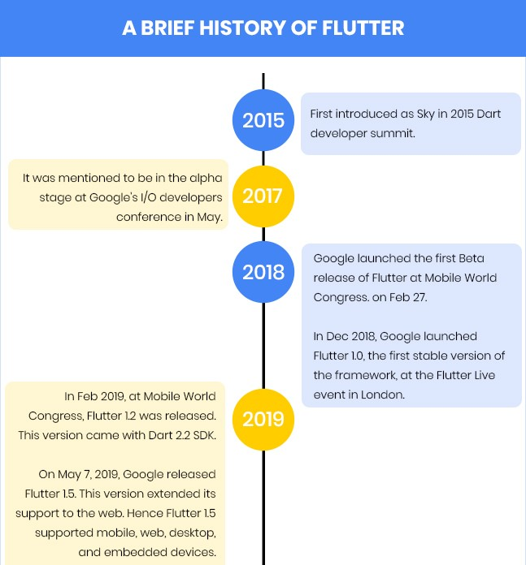
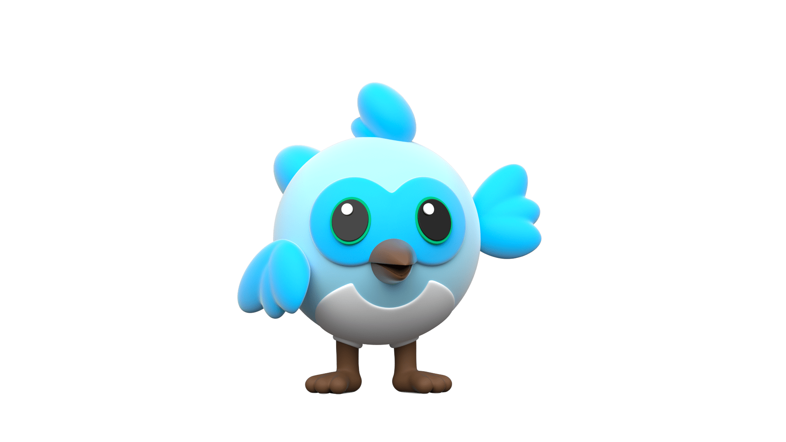
Ne zamandan beri Flutter var?

Slide 6
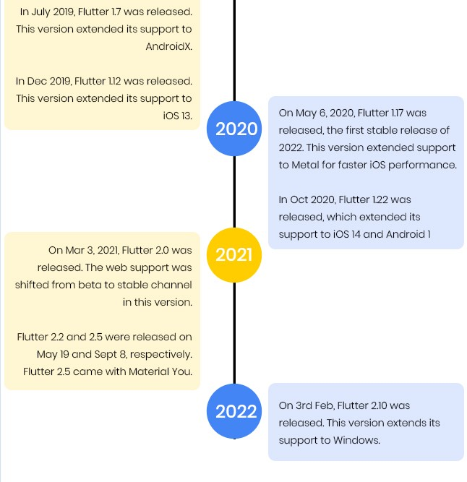
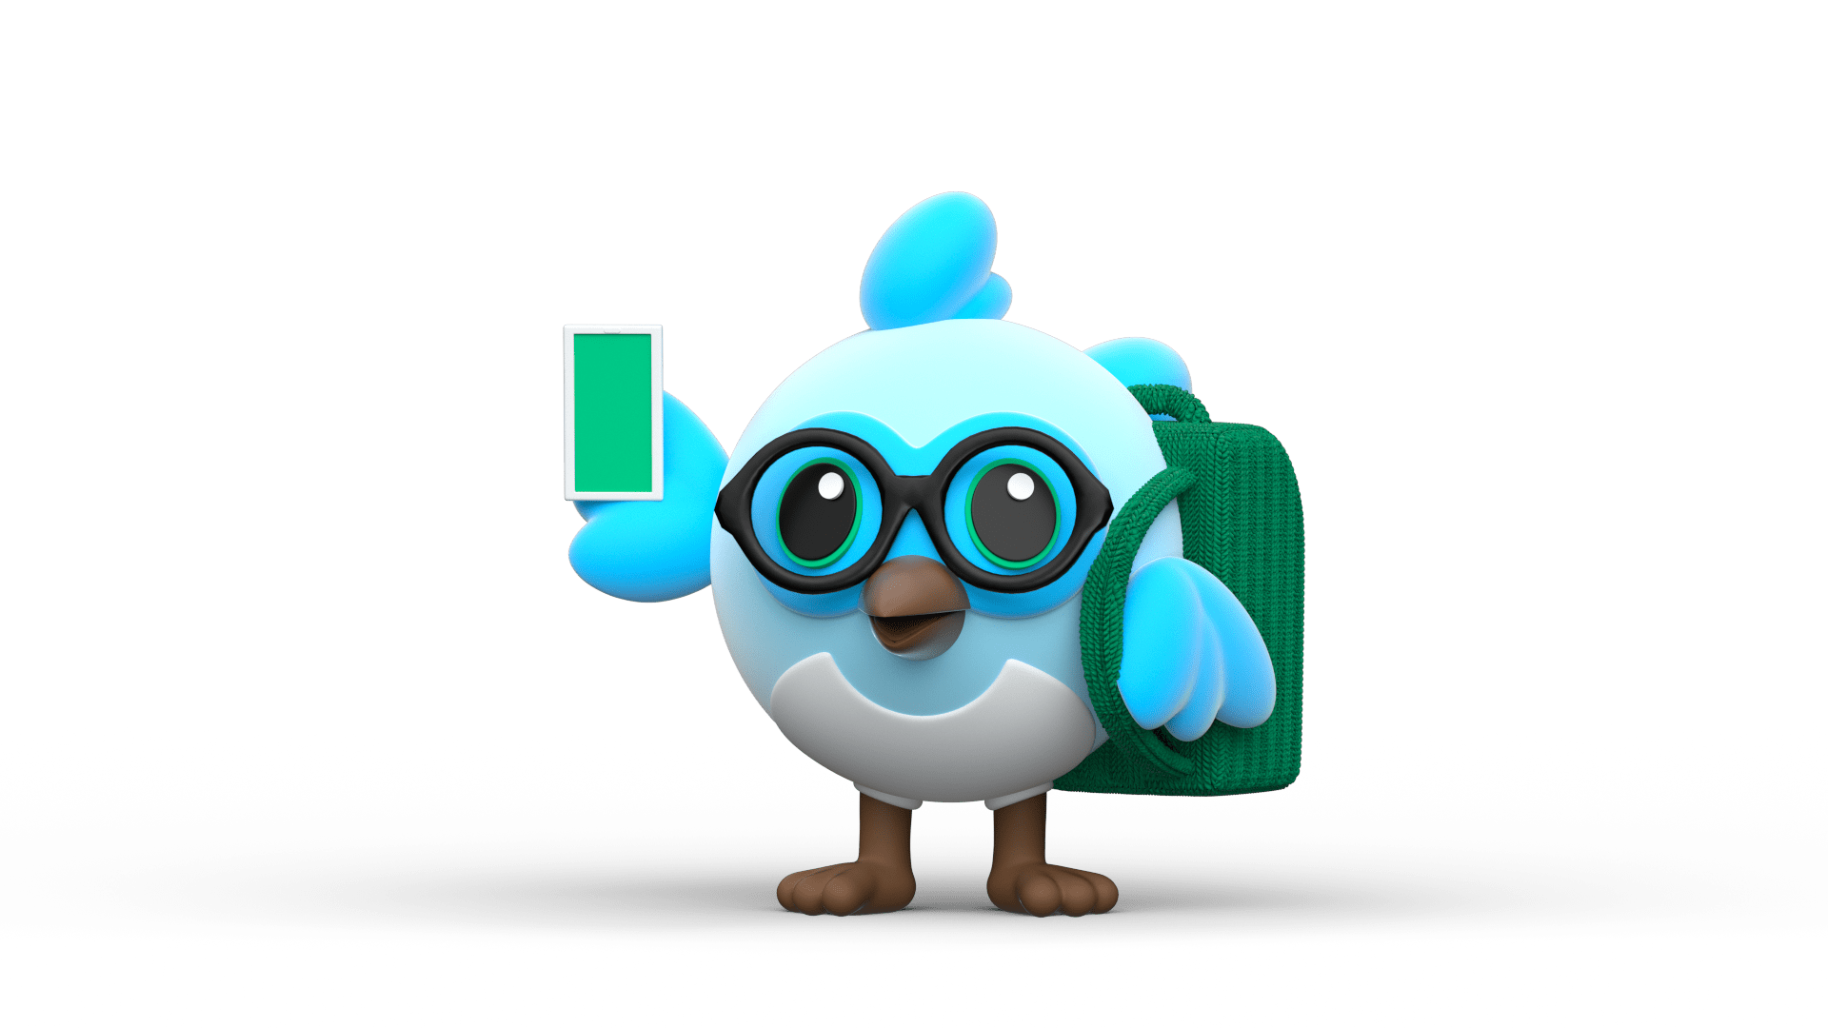

Slide 7


Topluluklar
Flutter resmi sunucusu https://discord.com/invite/N7Yshp4 https://stackoverflow.com/tags/flutter
https://www.reddit.com/r/FlutterDev/
https://groups.google.com/g/flutter-announce
https://fluttercommunity.slack.com/
Flutter Türkiye
https://discord.com/invite/bkSkTzw
https://twitter.com/Flutter_Turkiye

Slide 8
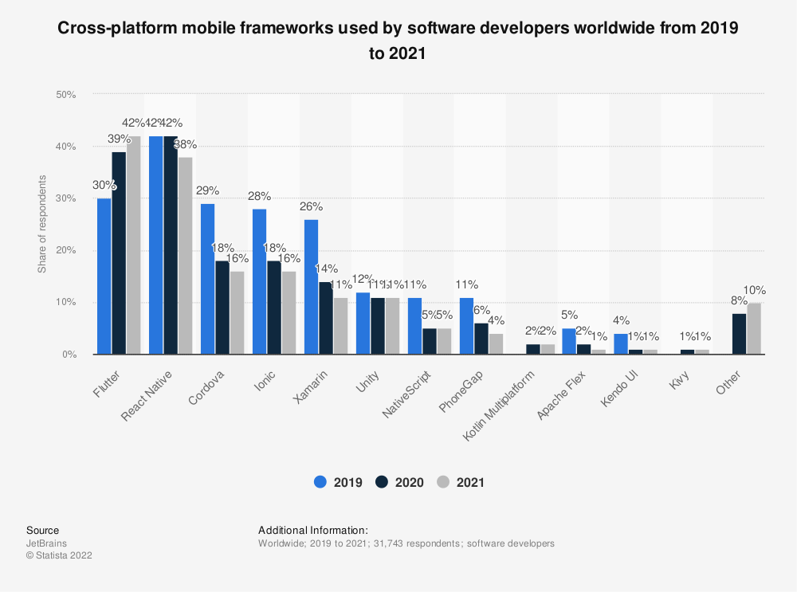
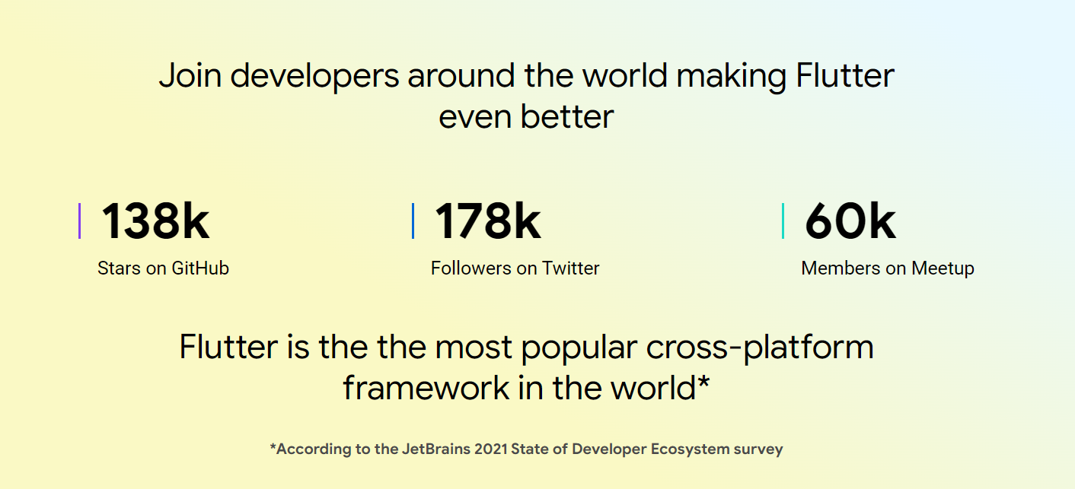
İstatistiklerle

Slide 9
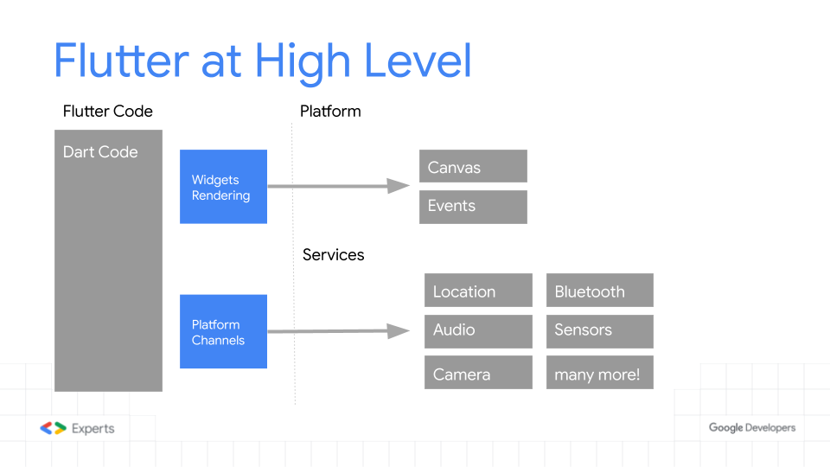
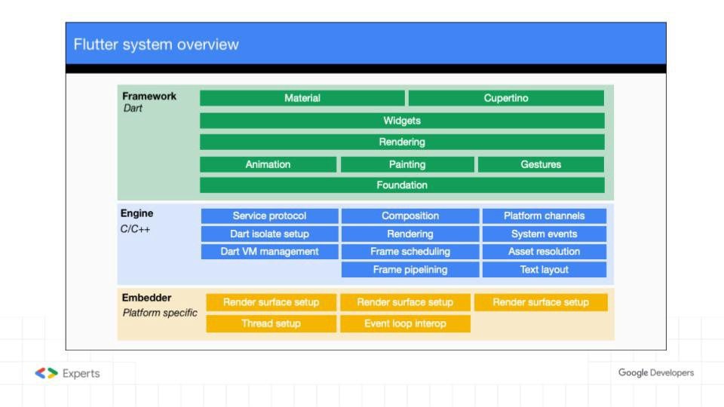
Flutter nasıl çalışır?

Slide 10
"Flutter’daki şeylerin %99’u Widget’tır"

Slide 11
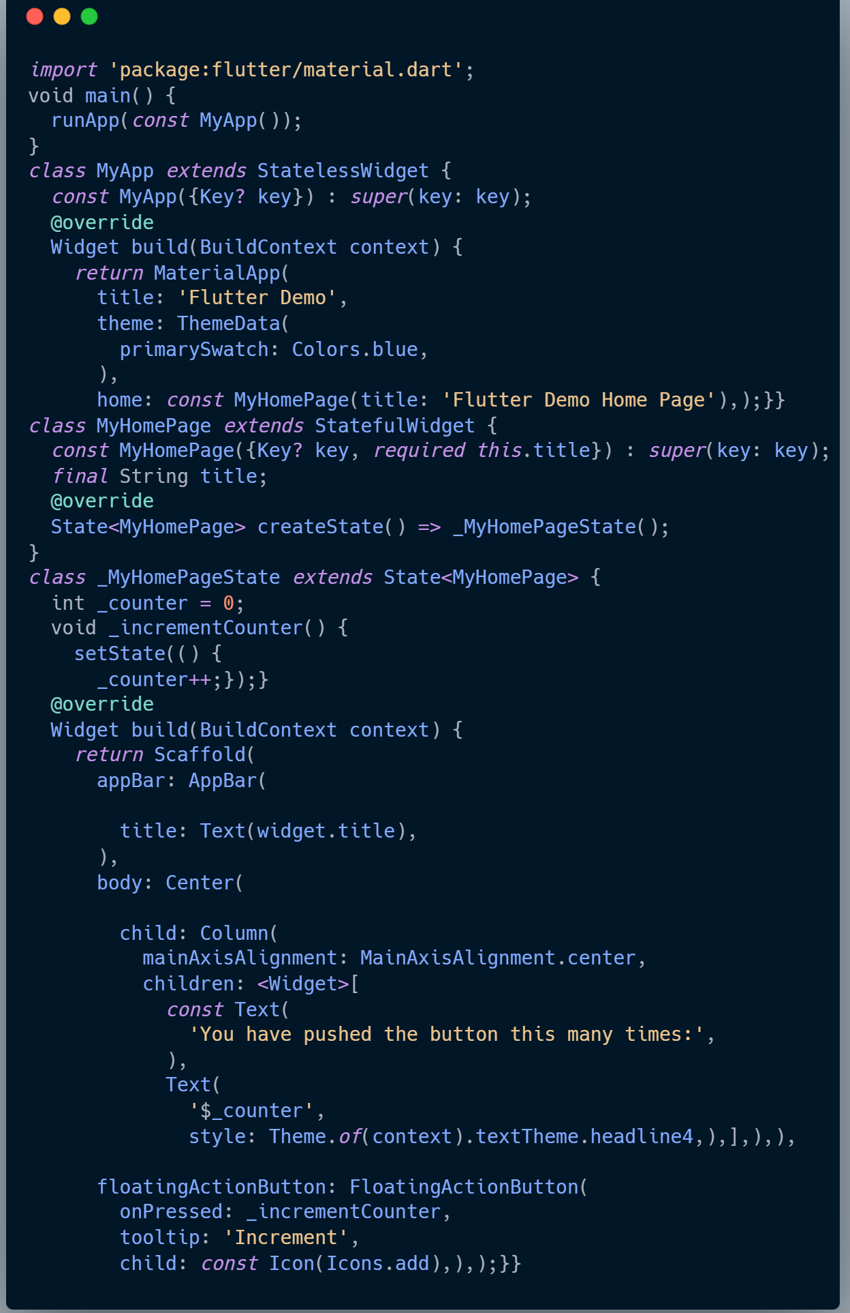
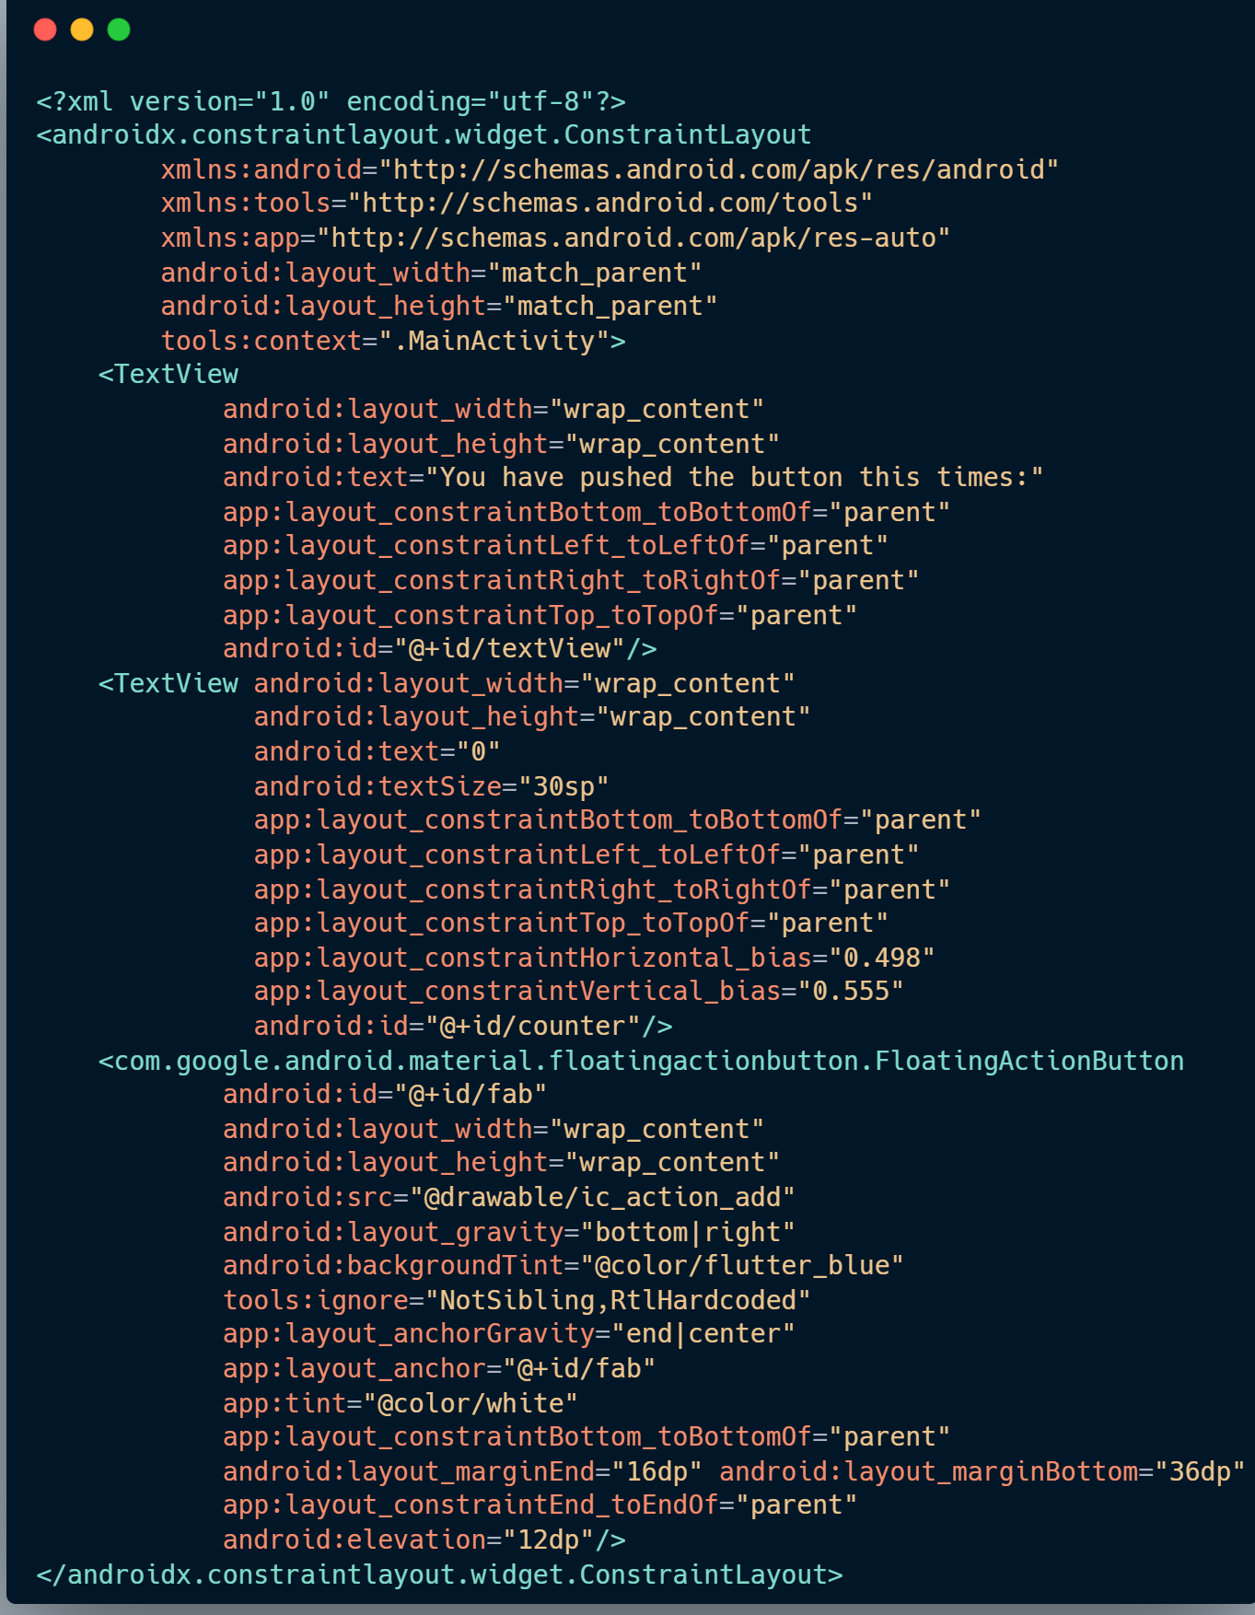
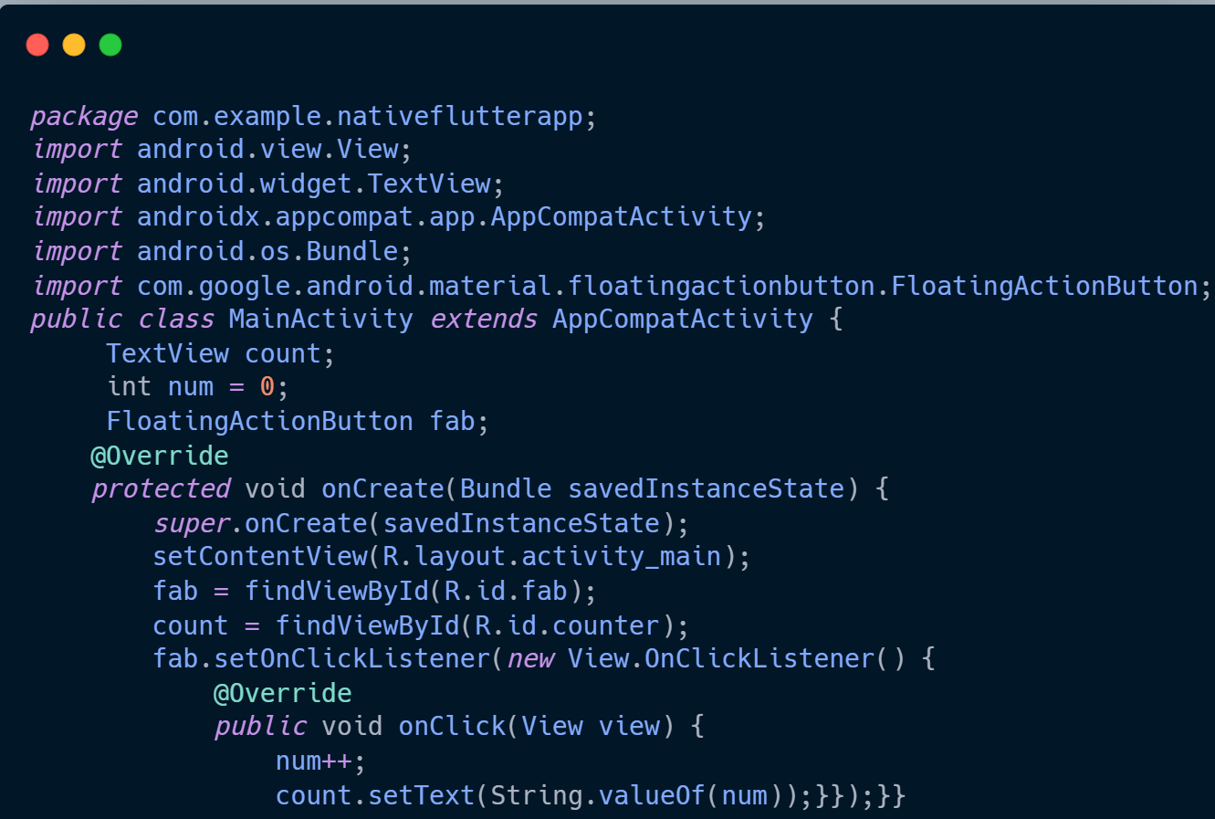
Widget nedir?
Widget basit olarak kod parçacıklarıdır.

Slide 12
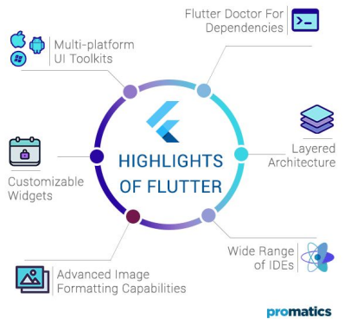
Flutter avantajları

Slide 13
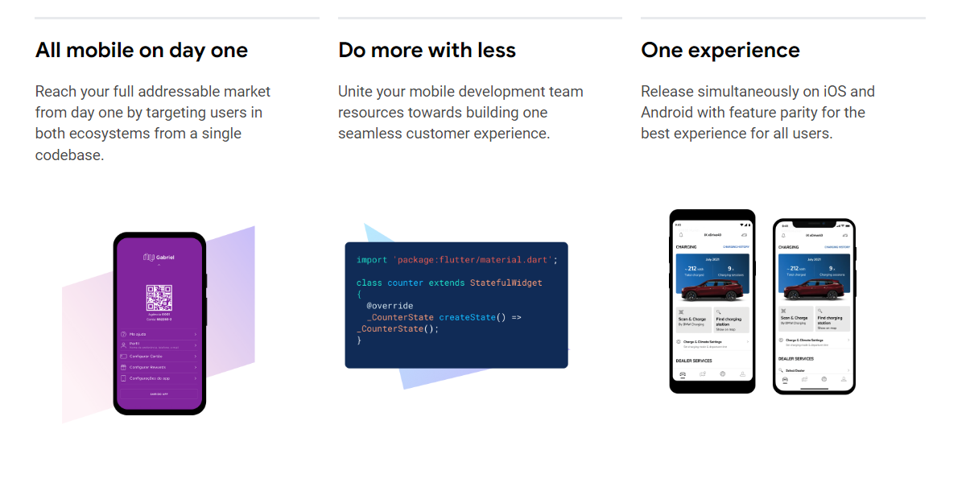
Cross platform geliştirme
https://infinum.com/blog/flutter-embedded-device/

Slide 14
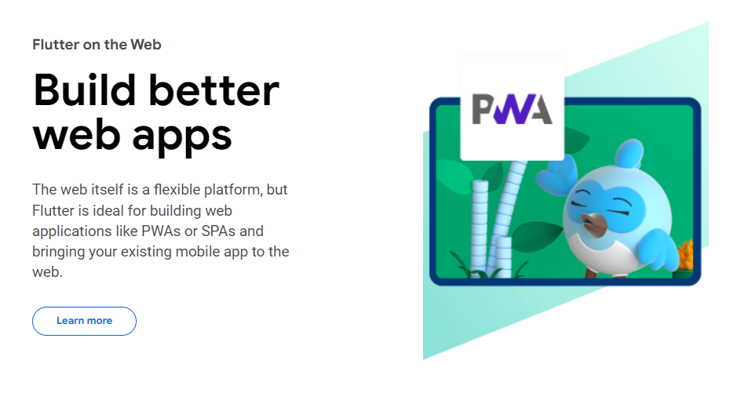
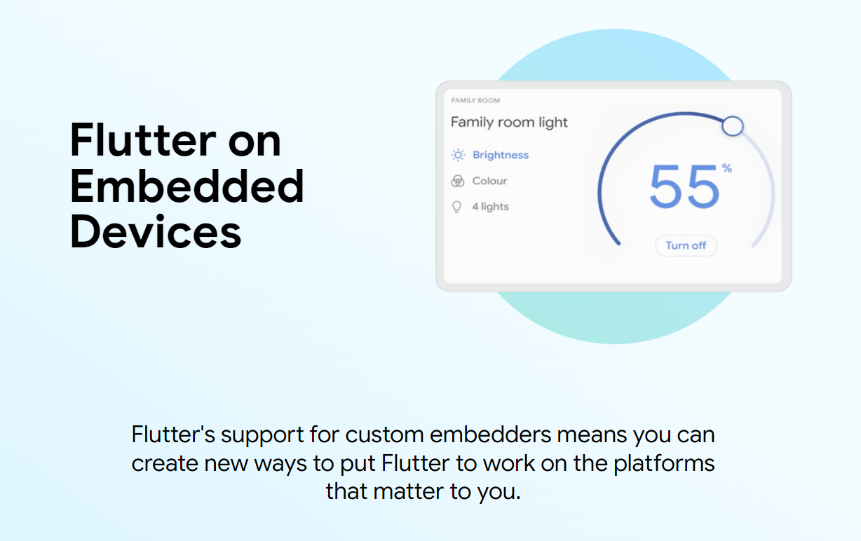
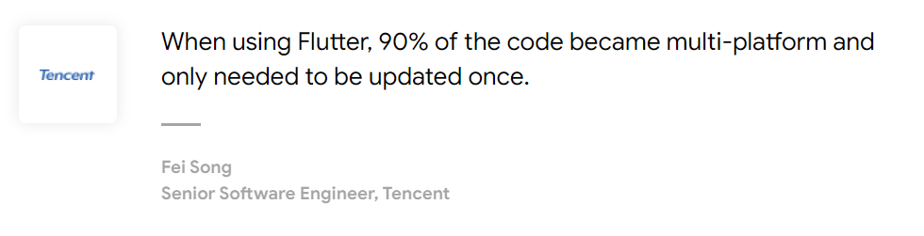

Slide 15
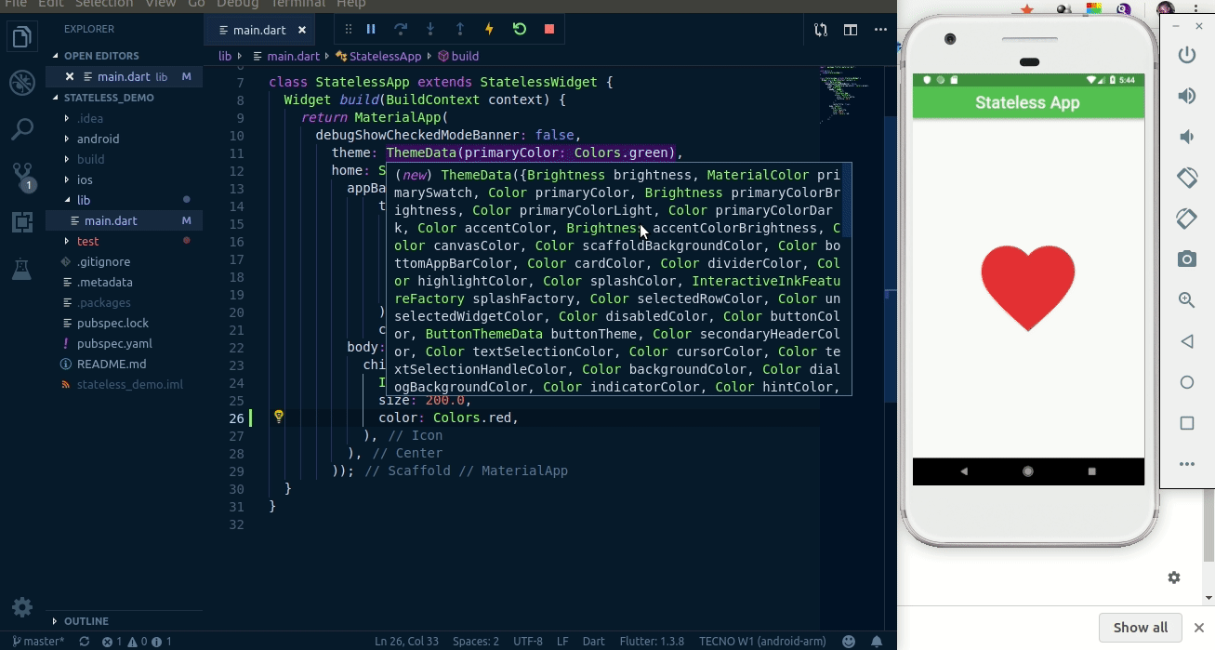
Hot Reload

Slide 16
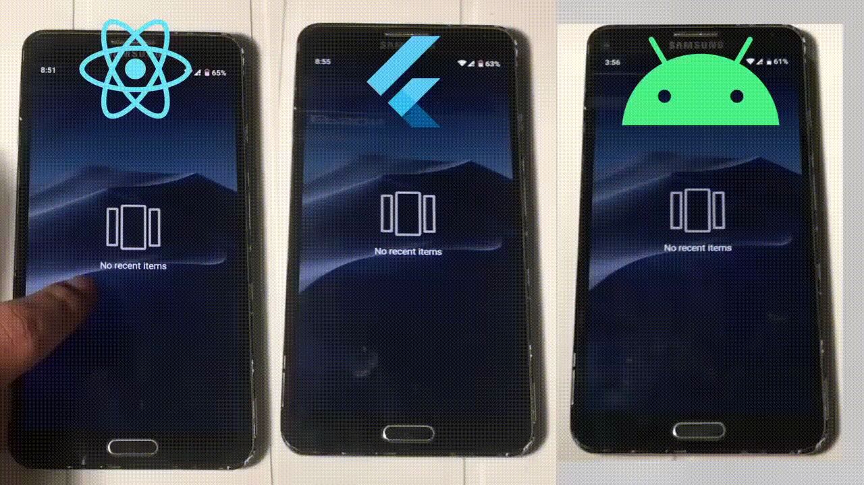
Hızlı çalışma

Slide 17
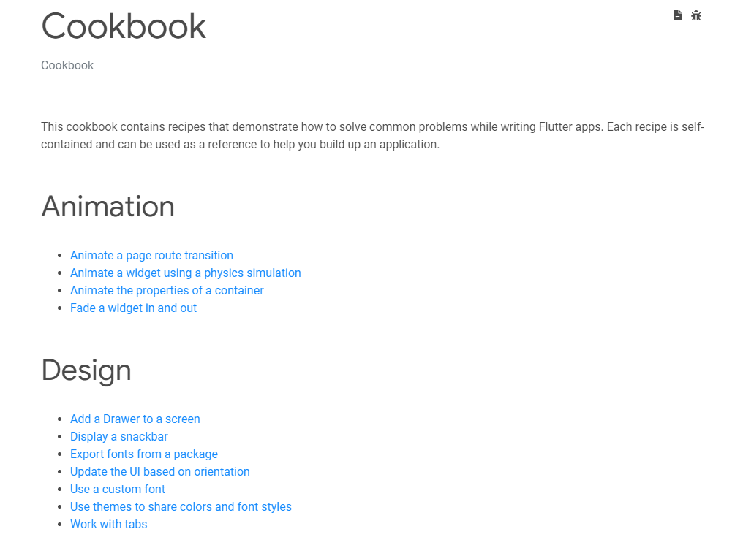
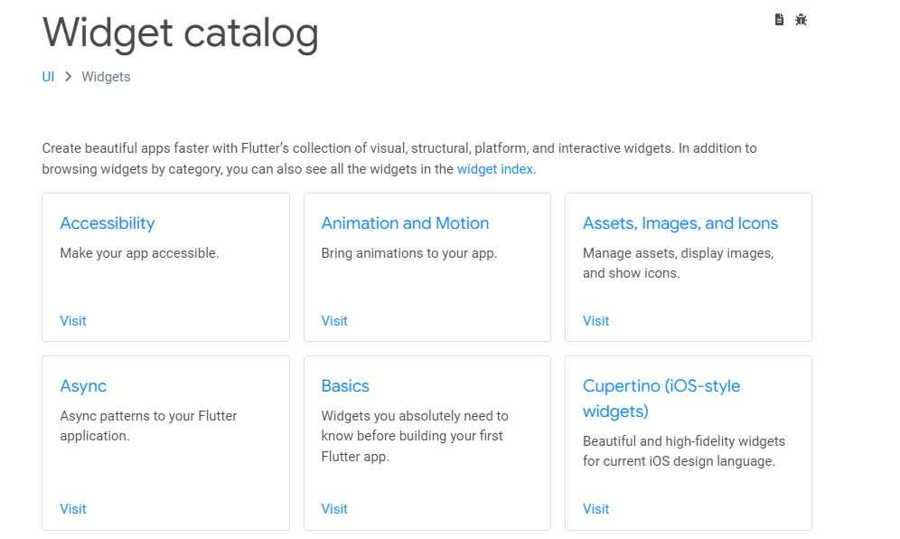
Rehber siteler ve DevX
https://docs.flutter.dev/cookbook https://docs.flutter.dev/development/ui/widgets

Slide 18
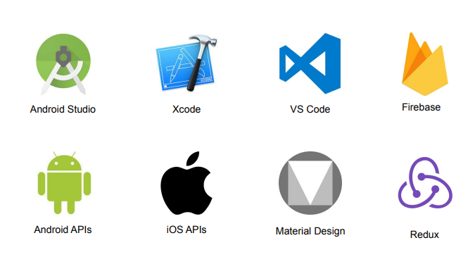
Diğer platform ve araçlar ile kolay kullanım

Slide 19
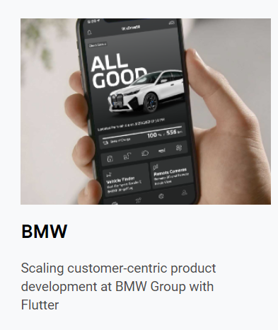
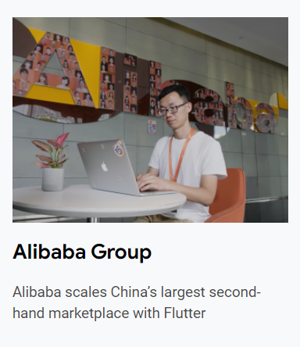
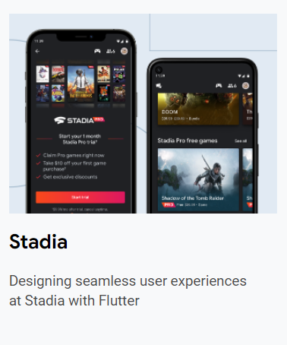
Flutter ile geliştirilmiş uygulamalar
https://flutter.dev/showcase

Slide 20
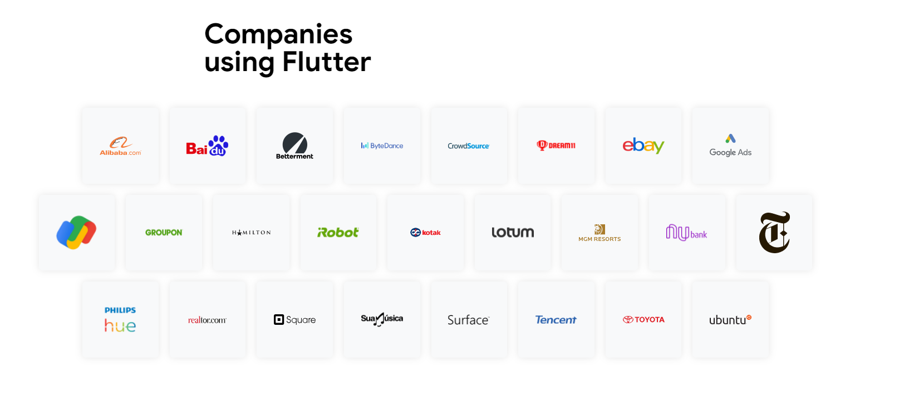
Flutter kullanan şirketler

Slide 21
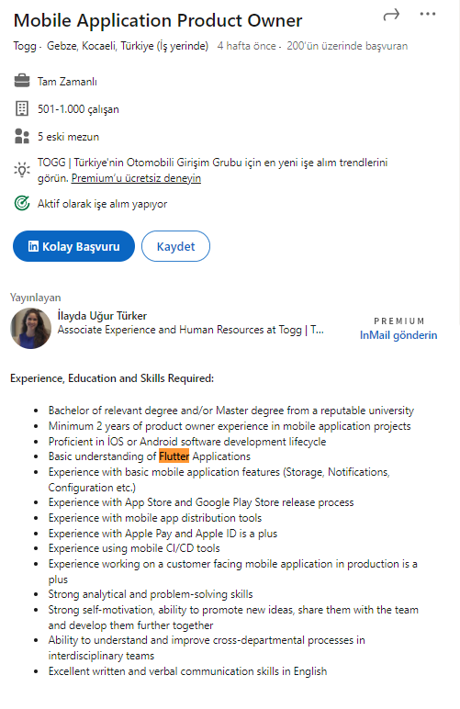

Slide 22


Slide 23
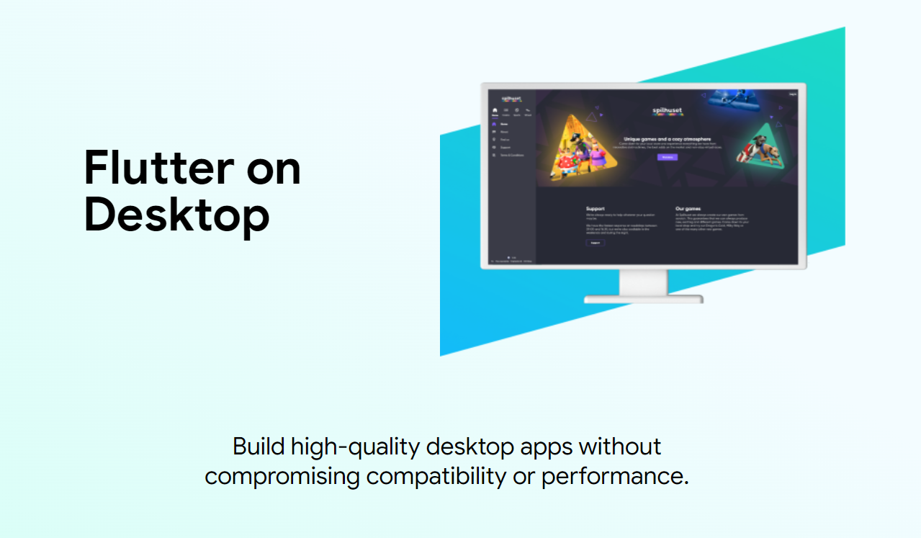

Slide 24
Sunumumu Dinlediğiniz için Teşekkürler

